Slide 1

Banco FMP - Sistema Web de Gestão Bancária Simplificada
Lucas Schutz & Vitor Emanuel
Prática de Linguagem de Programação I – ADS 2ª Fase Professor: Rafael Rosa
Faculdade Municipal de Palhoça SC

Slide 2
Visão Geral
Projeto e Tecnologias
Objetivo
Simular operações essenciais de um banco digital
Stack Técnico
Funcionalidades
POO aplicada: Estrutura modular, reuso e evolução
Criação de conta
Arquitetura: MVC com Front Controller
Login
Persistência: MySQL via PDO com transações
Visualização de saldo
Validação em múltiplas camadas e integridade de dados como requisitos não-funcionais
Transferências
Módulo extra: Administração de saldos

Slide 3
POO no Projeto
Aplicação Prática dos Pilares
Classes e Objetos
Encapsulamento
Usuario, Conta, Transacao representam entidades do domínio; objetos carregam estado e comportamentos específicos
Senhas tratadas via métodos dedicados no Model; uso de password_hash na criação; acesso a saldo e operações via métodos controlados
Herança
Polimorfismo
Base de entidades/Model compartilha utilitários e contratos; Controllers seguem convenção comum para padronizar fluxo
Métodos de operação (ex.: realizarTransferencia) flexíveis para diferentes tipos de conta/regra sem mudar a interface de chamada

Slide 4




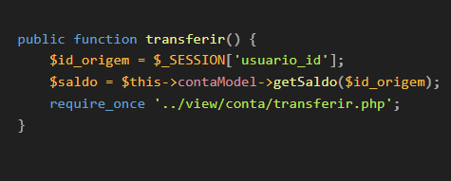

Arquitetura MVC com Front Controller
Fluxo de Requisição
Front Controller
Resolve rotas e delega ao Controller
Request
index.php intercepta requisições
Model
Controller
Lógica de negócio + acesso a dados (Usuario, Conta, Transacao)
Orquestra entradas, validações e respostas (UsuarioController, ContaController)
View
Templates PHP/HTML (header.php, footer.php) e páginas
dinâmicas

Slide 5
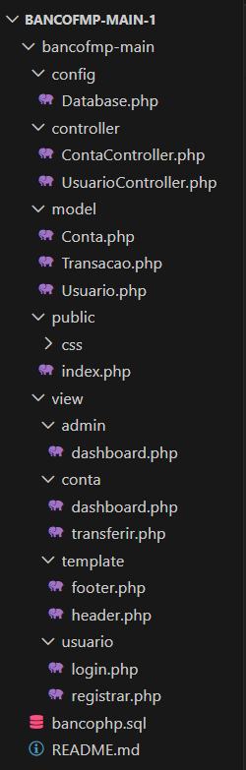





Estrutura de Diretórios
Organização facilita manutenção e onboard da equipe
/config
Database.php (PDO, Singleton, erros)
/controller
UsuarioController (login/registro), ContaController (dashboard/transferência)
/model
Usuario, Conta, Transacao (regras e persistência)
/view
Templates e páginas
/public
index.php, CSS, .htaccess (roteamento)

Slide 6

Segurança e Integridade das Operações
Senhas
Transações Atômicas
Banco de Dados
password_hash; nada em texto puro
beginTransaction, commit, rollBack no realizarTransferencia
Tabelas usuarios, contas, transacoes com integridade relacional
Se crédito falha, débito é revertido — invariantes financeiros preservados
Operação atômica: Origem → Destino com transação ACID

Slide 7



Conexão com Banco de Dados (PDO)
Interface PDO
Singleton
Tratamento de Erros
PDO para segurança e flexibilidade
Padrão Singleton/estático — uma instância global controlada
PDO::ERRMODE_EXCEPTION para tratamento e logs
Reduz overhead e melhora observabilidade de falhas

Slide 8
Validação em Camadas
Defense in Depth — cada camada previne classes distintas de erro
Front-end
Back-end
Banco de Dados
HTML5 required
FILTER_VALIDATE_EMAIL
UNIQUE em email
Tipos (email)
Regras de negócio (valores > 0 e ≤ saldo)
Constraints para integridade
Regex pattern
Desafios e Soluções
Integridade financeira
Rotas e dependências
Segurança de credenciais
Uso de transações ACID para evitar inconsistências
Autoloader + roteamento centralizado
password_hash e boas práticas

Slide 9
Resultados e Aprendizados
Objetivos Atingidos
Conclusão
Cadastro, login, contas, transferências confiáveis
POO e MVC aplicados de forma prática, com foco em segurança e integridade
Organização por camadas; legível e escalável
Validações distribuídas; correções rápidas; base para novas features
Estrutura sólida que reduz risco e acelera evolução
Próximos passos: Relatórios, auditoria de transações, testes automatizados
O que adicionaríamos com a mesma base? Extratos, limites, tarifas, perfis de conta
Referências
SILVA, Cleuton. Os 4 Pilares da Programação Orientada a Objetos. Disponível em: https://www.dio.me/articles/os-4-pilares-da-programacao-orientada-a-objetos-SSU4Q9. Último acesso em: 21 de novembro de 2025.
GASPAROTTO, Henrique. POO: Os 4 pilares da Programação Orientada a Objetos. Disponível em: https://www.devmedia.com.br/os-4-pilares-da-programacao-orientada-a-objetos/9264. Último acesso em: 21 de novembro de 2025.
SOUZA, Ângelo. Arquitetura MVC: Entendendo o Modelo-Visão-Controlador. Disponível em: https://www.dio.me/articles/arquitetura-mvc-entendendo-o-modelo-visao-controlador. Último acesso em: 21 de novembro de 2025.
MEDEIROS, Higor. Introdução ao Padrão MVC: Primeiros passos na Arquitetura MVC. Disponível em: https://www.devmedia.com.br/introducao-ao-padrao-mvc/29308. Último acesso em: 21 de novembro de 2025.

